Slide 1
Doku Yenilenmesi ve Normal Hücre Büyümesinin Kontrolü
Dr. Serap Toru
Akdeniz Üniversitesi Tıp Fakültesi
Patoloji A.D.

Slide 2
Sunum Akış Planı
Hücre yenilenmesine giriş
Hücre proliferasyonu ve kontrolü
Dokuların proliferatif Kapasitesi
Kök hücreler ve onarımdaki rolleri
Büyüme faktörleri ve reseptörleri
Sinyal iletimi ve Transkripsiyon Faktörleri
Hücre bölünmesinin kontrolü

Slide 3
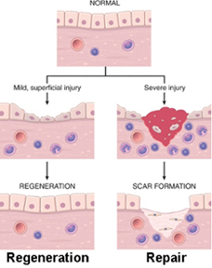
Onarım 2 şekilde olur
Rejenerasyon: hasarlanmamış kalan hücrelerin proliferasyonu ve kök hücrelerin matürasyonu
Skar ile iyileşme: hasarlı bölgeye bağ doku birikimi

Slide 4
Rejenerasyon
En önemli düzenleyici kontrol istirahat evresindeki (G 0) hücrelerin uyarılarak hücre siklusuna katılmasıdır

Slide 5
Onarım, yara iyileşmesi
Onarım inflamatuar değişiklikler başlar başlamaz başlar
Hücre proliferasyonu
Differansiasyonu
Ekstraselüler matriks depolanmasını içeren birçok olayı içerir

Slide 6
Onarım (reparasyon)
Zedeleyici etken bir mikroorganizma ise bu etkenin yok edilmesi
Değilse zedeleyici kuvvetin doku lehine çevrilerek olayın nötralizasyonu
tamamlanmadan tam etkili olamaz

Slide 7
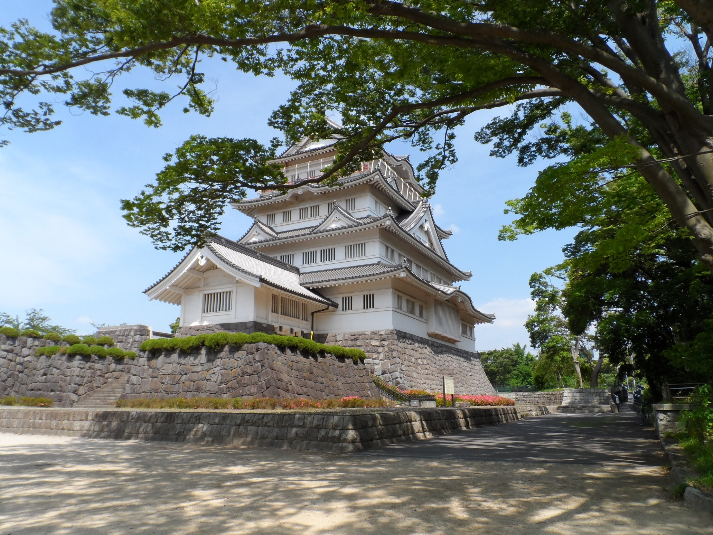
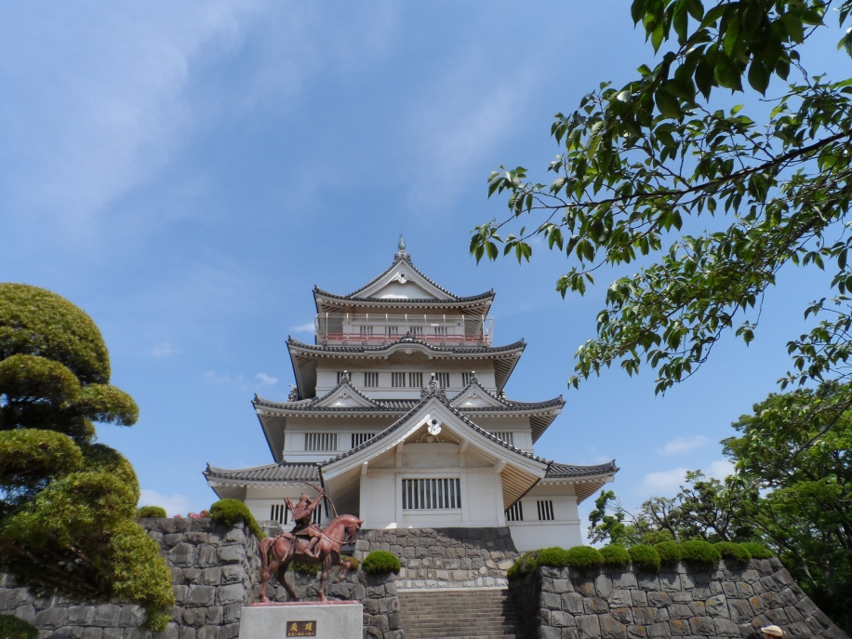
Chiba / Japan

Slide 8
HÜCRE BÜYÜMESİNİN KONTROLU
Hasarlı hücrelerin ve dokuların rejenerasyonu, büyüme faktörlerinin denetimi altında gerçekleşen ve ESM bütünlüğünün bozulmamış olmasını gerektiren bir süreçtir.

Slide 9
HÜCRE BÜYÜMESİNİN KONTROLU:
DNA replikasyonu ve mitoz, proliferasyondaki kilit süreçler
Bunları denetim altında tutan olaylar dizisi “hücre siklusu” olarak bilinir.

Slide 10
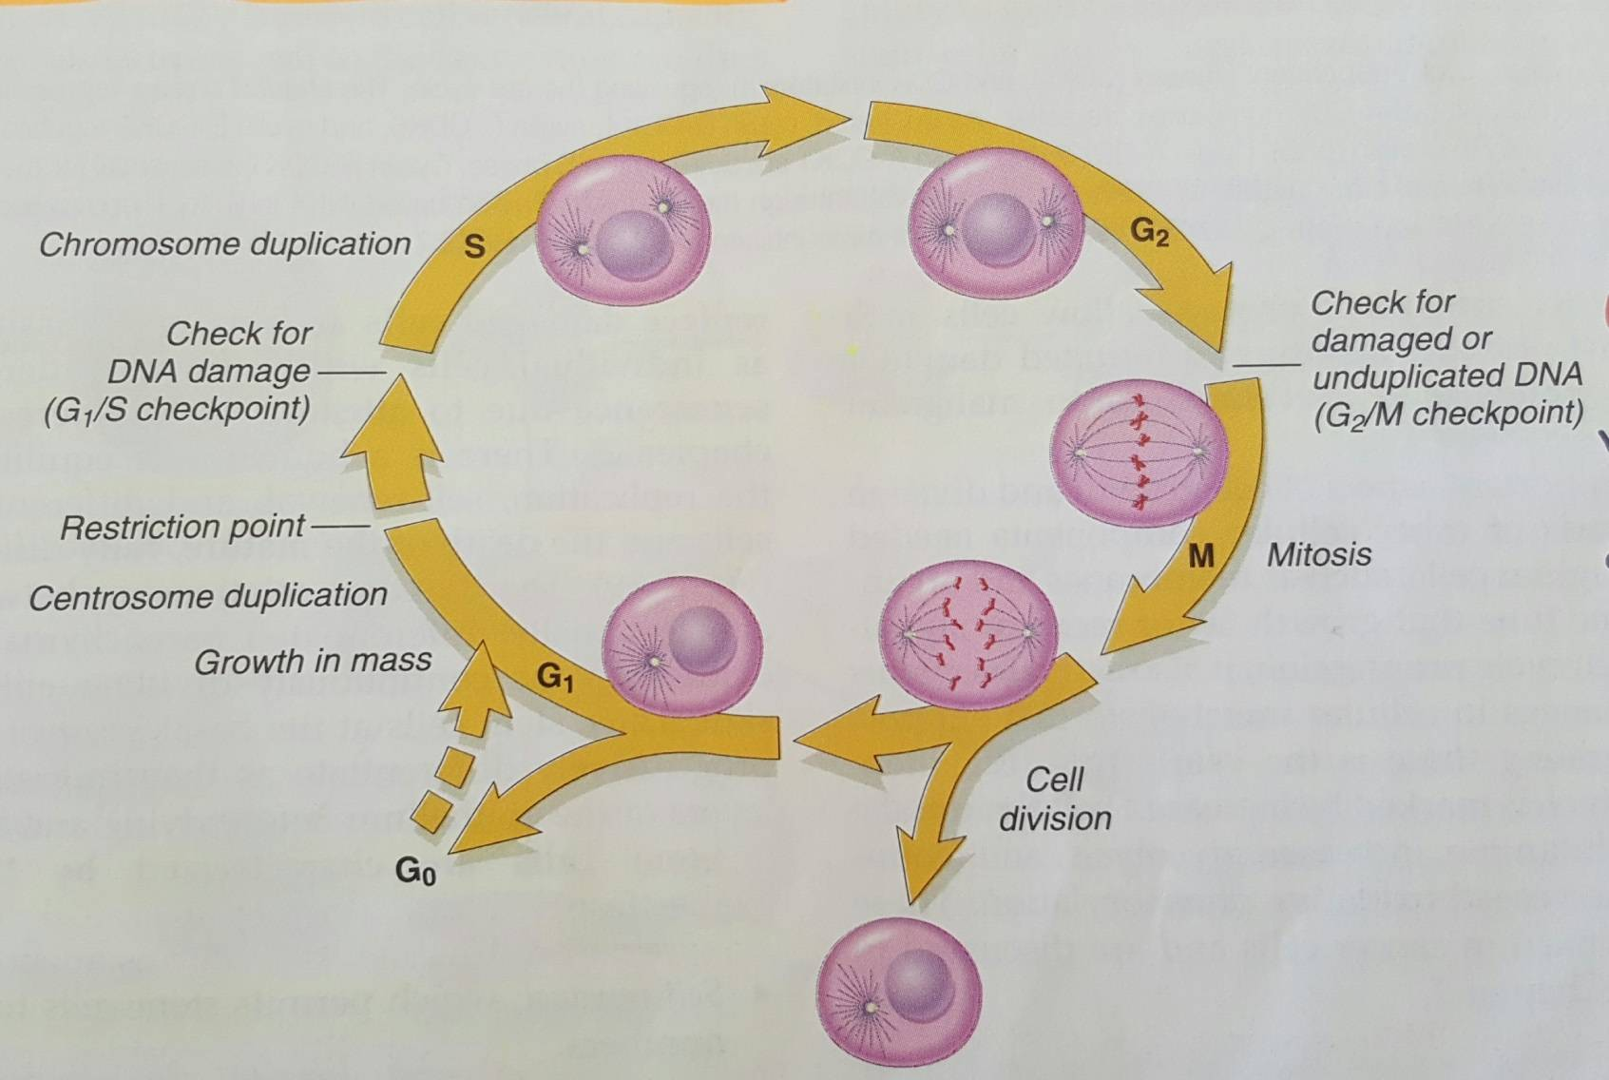
Hücre siklusu
G1 (presentetik)
S (DNA sentezi)
G2 (premitotik)
M (mitoz)
Bölünmeyen hücrelerde siklus G1 de durur veya G0 fazındadır.
Uyaran faktörler dinlenme durumunda olan hücreyi hücre siklusuna sokarlar ve siklusta ilerletirler.
Siklusta ilerleme siklinler tarafından düzenlenir.

Slide 11
**Dokular proliferayon aktivitelerine göre 3’e ayrılır.
-Sürekli bölünen hücreler (labil)
Çok katlı yassı epitel, GIS mukozası, GÜS mukozası, hematopoietik sistem
- Uyarı alınca bölünebilen hücreler (stabil)
Parankimatöz organlar (karaciğer, pankreas, böbrek...)
Mezenkimal hücreler; fibroblast, düz kas hc, kondrositler, osteositler,vasküler endotelyal hücreler
- Bölünmeyen hücreler (Permanent)
Nöron, çizgili kas (iskelet, kalp)

Slide 12
Kök hücreler
2 önemli özelliği var:
Kendi kendini yenileme
Asimetrik bölünme- daughter hücre oluşumu
Telomeraz kısalması olmadığı için ölümsüz
2 gruba ayrılır:
Embryonik kök hücreler(totipotent)
Doku kök hücreleri (sınırlı farklılaşma)

Slide 13
Embriyonel kök hücre

Slide 14
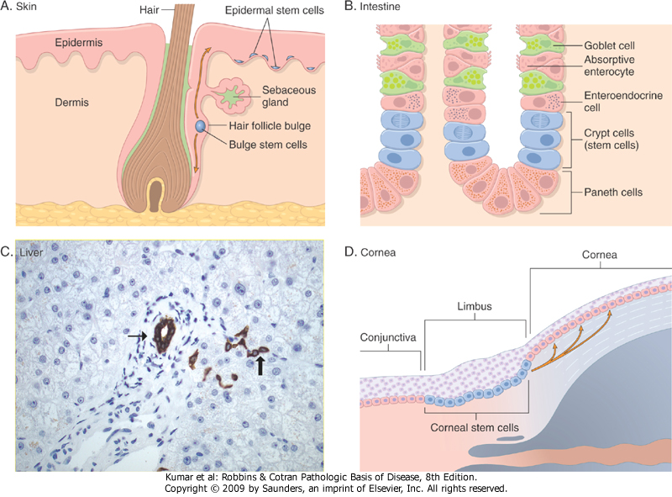
Doku kök hücreleri
CK7

Slide 15
Erişkin kök hücreleri bulundukları ortamdan farklı ortama veya “niş”lere yerleştirildiklerinde bu yere göre diferansiye olabilme özellikleri
Yeri değiştirilen kök hücrenin yeni”niş”inde buraya özel kök hücre özellikleri kazanması

Slide 16
Rejeneratif Tıp
Kökhücrelerin tanımlanması, izole edilmesi, çoğaltılması ve transplantasyonu
Hasarlanmış doku için (örneğin miyokard) intrinsik rejeneratif kapasitenin artırılması (heyecan verici); ancak kök hücrenin saflaştırılması ve hasarlı hedef bölgede çoğalmasını ve fonksiyonel olarak farklılaşmasını sağlamak güç; diğer problem kök hücrenin immunojenitesi (HLA)
Bir önemli gelişme de genomik düzeltme; bir nükleaz olan Caspase 9 kullanılarak yapılıyor (doku yenilenmesinin kutsal kasesi ☺)
Bu çalışmalar heyecan ve ümit verici

Slide 18
Hücre büyümesinde moleküler olaylar
En önemli mediatörler polipeptit büyüme faktörleridir(parakrin etki veya serumda dolanırlar)
Büyüme faktörleri protoonkogen ekspresyonlarıyla hücre proliferasyonunu uyarır
Protoonkogenlerin, onkogenlere dönüşümü ile kanserdeki kontrolsüz hücre büyümesi ortaya çıkar
Bu nedenle, normal ve anormal hücre proliferasyonu benzer yollar izler

Slide 19
İlgili proteinler ve moleküler olaylar
Ligan reseptör bağlama, büyüme faktörleri hücre yüzeyi ve hücre içindeki reseptörlere bağlanır
Reseptör aktivasyonu, hücre içi tirozinkinazlar uyarılır →spesifik tirozinlerin otofosforilizasyonu→ sinyal kaskadı veya diğer proteinlerin yapımı
Sinyal transdüksiyonu ve ikinci uyarıcılar
1.GTP bağlayan proteinler (G ve ras ailesi proteinleri)
2.Fosfolipaz C-gama → sonuçta hücre içi kalsiyum artar ve hücre içi protein fosforilasyonu sağlanır → proteinlerin fosfatazlardan ayrılması ile sinyal transdüksiyon sona erer

Slide 20
Sinyal iletim yolağı
Aktive transkripsyon faktörleri:
Kinaz aktivitesi ilişkili reseptörler; en sık «down-stream» fosforilasyon
G-protein ile eşleşmiş proteinler
Nükleer reseptörler
Diğer: NOTCH ailesi ve Wnt protein ligantları

Slide 21
İlgili proteinler ve moleküler olaylar
Transkripsiyon faktörleri,
MAP kinaz ve ikinci uyarıcılar büyüme sinyallerini nükleusa taşır
Büyüme düzenleyici genler uyarılır(myc, fos ve jun gibi)
DNA sentezi ve hücre bölünmesini düzenleyen transkripsiyon faktörlerinin kodlanması
Hücre siklusu ve siklinler
Hücrelerin siklusa girmesi ve ilerlemesi siklinlerin hücre içi yoğunluğu ve aktivitesi ile kontrol altındadır
Siklinler siklin bağımlı kinazlarla aktive bileşikler oluştururlar
Aktif kinaz protein fosforilasyonu sağlar → DNA replikasyonu ve mitoz gerçekleşir
Geri kalan siklinler etkilerini yitirir ve hücreler mitoza giremezler

Slide 22
Transkripsiyon faktörleri
Hücresel fonksiyonlar büyük oranda gen transkripsiyonu ile düzenlenir
MYC
JUN
P53 --- büyümeyi durduran
büyümeyi uyaran

Slide 23
Büyüme inhibisyonu
Kontakt inhibisyon
Tümör süpressör genler
TGF_{Beta}, TNF

Slide 24
Büyüme faktörleri
Bu polipeptid mediatörler
Büyümeyi uyarır,
Onarım ve yara iyileşmesinde önemli olan
*Hücre hareketi,
*Kontraktilitesi,
*Diferansiasyonunu etkiler.
Etkileri otokrin, parakrin ve endokrin olarak gerçekleşebilmektedir

Slide 25
Büyüme faktörleri ve reseptörleri
Hücre büyümesi ve bölünmesinin aktivasyonu
Hücrenin hücre siklusuna girişini destekler
Hücre siklusunun progresyonundaki engelleri azaltır
Apopitozu önler
Hücresel komponentlerin biyosentezini arttırır

Slide 26
Hücresel metabolizma ve mitokondri

Slide 27
Hücre ölüm mekanizmaları
Nekroz: Hücrenin dış etkenlerle; mitokondriyal hasar, mitokondrial membran geçirgenliğinde ↑, ATP ↓
Apopitoz: Programlı hücre ölümü (intrinsik ya da ekstrinsik etki ile), «caspase»lar üzerinden
Nekropitoz: caspase 8’in aktive olamadığı durumlarda O2 radikalleri ↑. Memeli büyüme plağında, steatohepatit, akut pankreatit, reperfüzyon hasarı, nörodejeneratif hastalıklar ve CMV enfekte hücrelerde.
Piropitoz: Sitozole giriş yapmış mikroplarla enfekte hücrelerin ortadan kaldırıldığı programlı hücre ölümü (inflazomlardan IL-1 salınımı). Salmonella ve HIV

Slide 29
Hücresel yaşlanma
Hücresel hasarın akümülasyonu
Bölünme kapasitesinin azalması (telomer kısalması)
Hasarlı DNA tamirinin azalması
Defektif protein hemostazı

Slide 30
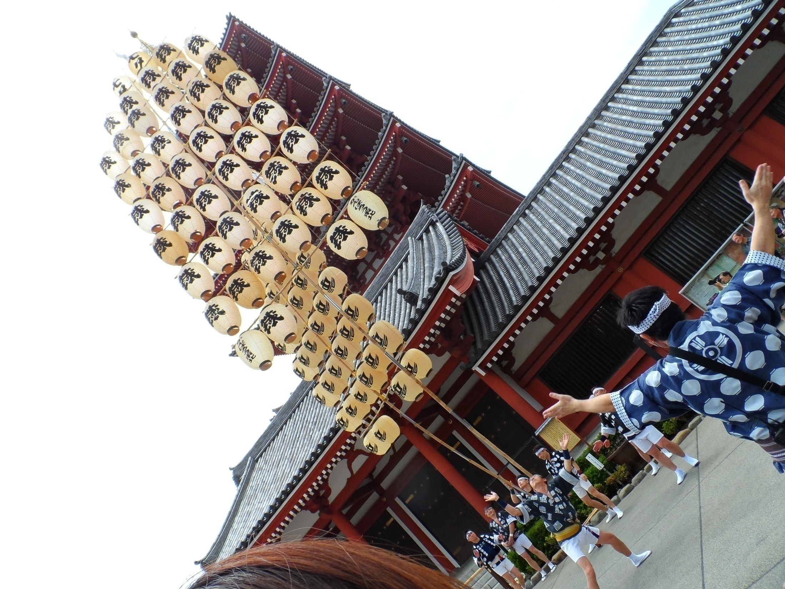
Tokyo/Japan

